Slide 1

NÁZEV ŠKOLY:
Základní škola a Mateřská škola Hrabová, okres Šumperk,
příspěvková organizace
AUTOR:
Eva Vysoudilová
NÁZEV:
VY_32_INOVACE_19_Rozmanitost přírody-společenstvo vod a
bažin
TEMA:
Přírodověda pro 4. a 5. ročník – II. část
ČÍSLO PROJEKTU:
CZ.1.07/1.4.00/21.2151

Slide 2
ANOTACE
Byliny a dřeviny v okolí vod, vodní rostliny.
Určeno pro práci na interaktivní tabuli.
Vypracováno dne 20. 3. 2013

Slide 3
Rostliny v okolí vod
Nejčastější dřevinou rostoucí v okolí vod jsou
Částečně ponořené ve vodě jsou porosty
a
http://cs.wikipedia.org/wiki/Vrba
http://cs.wikipedia.org/wiki/R%C3%A1kos_obecn%C3%BD
vrby.
rákosu
orobince.

Slide 4
Další rostliny u vody
blatouch bahenní.
Na březích vod na jaře kvete žlutě
Je mírně
http://cs.wikipedia.org/wiki/Blatouch_bahenn%C3%AD
Známá léčivá rostlina, která vykvétá brzy z jara je
Jeho květenství se sbírají na proti
http://cs.wikipedia.org/wiki/Podb%C4%9Bl_l%C3%A9ka%C5%99sk%C3%BD
jedovatý.
podběl.
čaj
kašli.

Slide 5

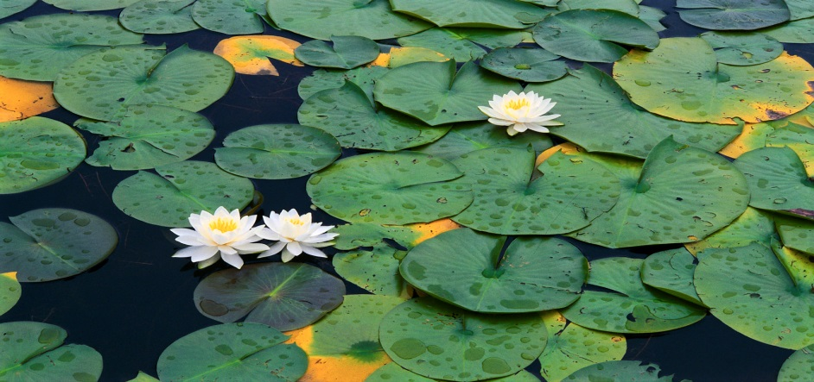
Leknín bělostný
Je dokonale přizpůsoben životu ve
Má velké bílé a listy, které po hladině.
Na dně v bahně je zachycen plazivý který se nazývá Z něj vyrůstají do půdy dna
vzhůru k hladině rostou a
Na podzim listy hynou a v bahně přežívá jen
Leknín je a zákonem
vodě.
květy
plavou
stonek,
oddenek.
kořeny,
listy
květy.
oddenek s kořeny.
vytrvalá
chráněná rostlina.

Slide 6
Stulík žlutý
Je to rostlina příbuzná
Jeho květy mají barvu
Kvete v létě na hladině
nebo pomalu tekoucích
http://cs.wikipedia.org/wiki/Stul%C3%ADk_%C5%BElut%C3%BD
vytrvalá
žlutou.
rybníků
řek.

Slide 7
CITACE
Obrázky – www.office.com

